Slide 1
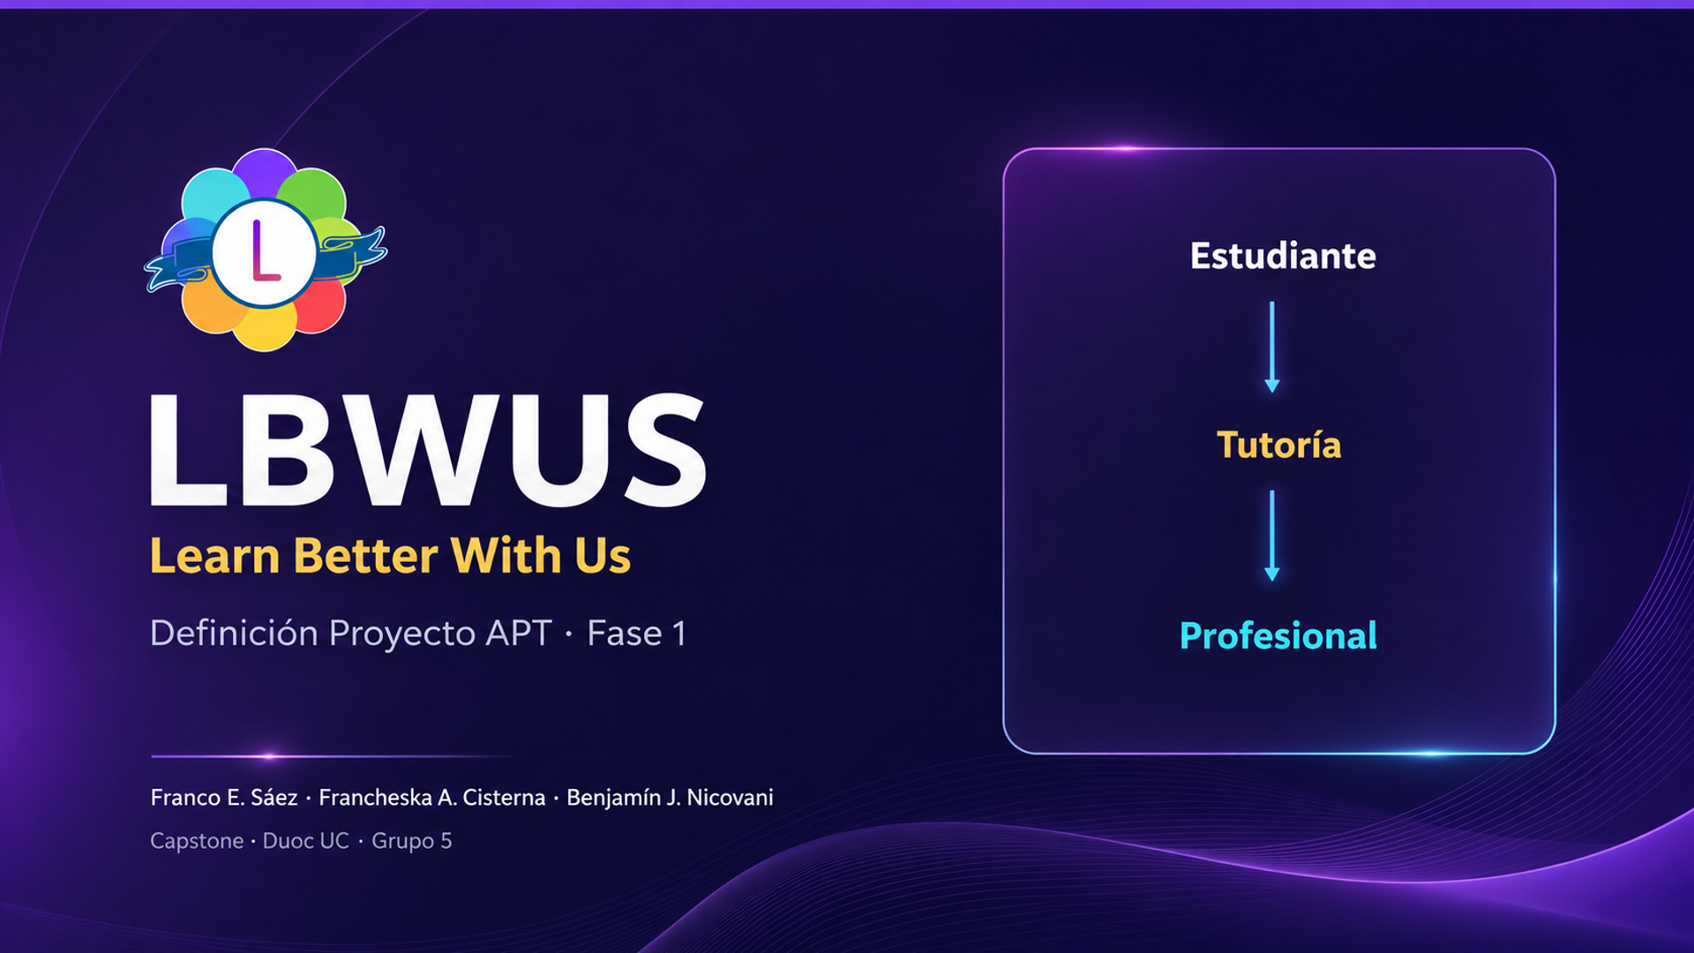
Notes:
1

Slide 2


Problema y oportunidad
Dificultad para encontrar apoyo académico en un solo espacio
Hoy el proceso está fragmentado
Necesidad
Los estudiantes deben buscar alternativas en distintos canales.
La comparación por especialidad, disponibilidad, modalidad y precio no es simple.
Profesores e ingenieros no cuentan necesariamente con un espacio centralizado para ofrecer tutorías.
¿Dónde busco?
¿Cuánto cuesta?
¿Tiene horario?
¿Es confiable?
Oportunidad: una plataforma que conecte demanda y oferta de apoyo académico.
Proyecto APT · LBWUS · Grupo 5
2
Notes:
2

Slide 3
¿Qué es LBWUS?
Learn Better With Us: una solución web para gestionar tutorías
Plataforma web que conecta estudiantes de Chile con profesores e ingenieros que ofrecen tutorías o clases particulares.
1
Buscar
2
Comparar
3
Reservar
4
Evaluar
especialidad, modalidad y precio
perfiles y disponibilidad
solicitud o clase
reseñas y calificaciones
Resultado buscado
Centralizar búsqueda, contacto y gestión de tutorías en una sola solución tecnológica funcional y accesible.
Proyecto APT · LBWUS · Grupo 5
3
Notes:
3

Slide 4
Usuarios y valor del proyecto
Aporte educativo, tecnológico y laboral
Estudiantes
Profesores e ingenieros
Campo informático
Acceso a alternativas de apoyo académico con información clara para decidir.
Espacio digital para ofrecer conocimientos, gestionar servicios y generar ingresos adicionales.
Diseño y desarrollo de una solución tecnológica con datos, pruebas e integración de componentes.
Valor central
LBWUS crea una conexión organizada entre quienes necesitan aprender y quienes pueden enseñar.
Proyecto APT · LBWUS · Grupo 5
4
Notes:
4

Slide 5
Solución propuesta
Funcionalidades principales y servicios tecnológicos
Registro
Perfiles
Búsqueda
Reservas
usuarios y autenticación
estudiantes y profesionales
filtros por necesidad
horarios y precios
Mensajería
Reseñas
Pagos
Despliegue
comunicación directa
evaluaciones y confianza
Transbank
Railway
Tecnología base
Python · Django · HTML · CSS · JavaScript · MongoDB · GitHub · Figma
Proyecto APT · LBWUS · Grupo 5
5
Notes:
5

Slide 6
Competencias del perfil de egreso
Competencias seleccionadas para el diseño del Proyecto APT
1
Pruebas de certificación
2
Gestión de proyectos
Diseñar, aplicar pruebas y generar mejoras.
Planificar, controlar avances y tomar decisiones.
3
Modelos de datos
4
Desarrollo de software
Diseñar e implementar MongoDB de forma escalable.
Construir, integrar e implantar la solución.
Estas competencias cubren todo el ciclo: planificación → construcción → integración → pruebas → despliegue.
Proyecto APT · LBWUS · Grupo 5
6
Notes:
6

Slide 7
Equipo y responsabilidades
Roles definidos para organizar el desarrollo
Jefa de Proyecto
Backend y Base de Datos
Frontend y UX
Francheska Cisterna
Franco Sáez
Benjamín Nicovani
Planificación, coordinación, seguimiento, control de avances y toma de decisiones.
Lógica de negocio, servicios backend, modelo de datos MongoDB e integración.
Interfaz, navegación, responsividad y experiencia de usuario.
Trabajo colaborativo
El equipo colaborará en análisis, desarrollo, pruebas, documentación y revisión para asegurar coherencia entre todos los componentes.
Proyecto APT · LBWUS · Grupo 5
7
Notes:
7

Slide 8
Objetivos del proyecto
Del diseño a la implantación de la solución
Objetivo general
Diseñar y desarrollar una plataforma web que conecte estudiantes con profesores e ingenieros, centralizando la búsqueda, contacto y gestión de tutorías.
Definir y diseñar
Construir e integrar
Gestionar y validar
Desplegar
Requerimientos, arquitectura, UX y modelo de datos.
Módulos principales, funcionalidades y pagos Transbank.
Scrum, pruebas funcionales, usabilidad y mejoras.
Implantación en Railway y verificación operativa.
Proyecto APT · LBWUS · Grupo 5
8
Notes:
8

Slide 9
Metodología de trabajo
Scrum, sprints y fases de la asignatura
Scrum permitirá organizar el trabajo de forma iterativa, distribuir responsabilidades y revisar avances periódicamente.
Fase 1
Fase 2
Fase 3
S1–S4
S5–S15
S16–S18
Definición, planificación y documentación inicial.
Diseño y desarrollo por sprints, integración Transbank y pruebas.
Validación final, mejoras, despliegue Railway y presentación.
Referencia: Schwaber & Sutherland (2020)
Proyecto APT · LBWUS · Grupo 5
9
Notes:
9

Slide 10
Plan de trabajo
Actividades principales durante 18 semanas
S1–S4
Fase 1
Definición, alcance, documentación y cierre de fase
S5
Preparación
Product Backlog y entorno de desarrollo
S6–S13
Sprints
Arquitectura, autenticación, perfiles, reservas y comunicación
S14–S15
Integración
Pagos Transbank, administración y pruebas Fase 2
S16–S18
Cierre
Validación, mejoras, Railway y presentación final
Responsables clave
Francheska: gestión y seguimiento · Franco: backend/datos · Benjamín: frontend/UX · Todo el equipo: pruebas y cierre
Proyecto APT · LBWUS · Grupo 5
10
Notes:
10

Slide 11
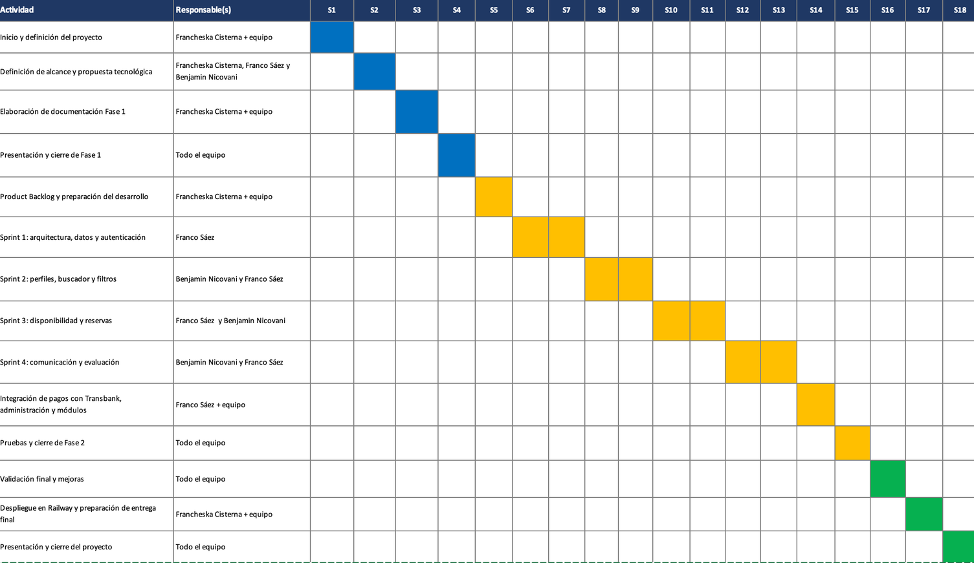
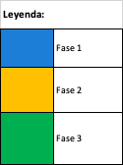
Carta Gantt
Distribución temporal de actividades y fases
Fase 1: definición · Fase 2: sprints e integración · Fase 3: validación y despliegue
Proyecto APT · LBWUS · Grupo 5
11
Notes:
11

Slide 12
Factibilidad y gestión de riesgos
Recursos disponibles y posibles obstaculizadores
18
3
12h
Recursos principales
semanas
integrantes
semanales
Computadores · Internet · GitHub · Figma · Python · Django · MongoDB · Transbank · Railway
Riesgos identificados
Mitigación
Disponibilidad de tiempo y coordinación del equipo.
Complejidad de funcionalidades e integración con servicios externos.
Posibles incidencias durante pruebas o despliegue.
Priorización de actividades.
Seguimiento periódico por sprints.
Pruebas progresivas y ajustes de alcance.
Proyecto APT · LBWUS · Grupo 5
12
Notes:
12

Slide 13
Evidencias esperadas
Cómo se demostrará el logro de las actividades
Documentación técnica
Pruebas y validación
Requerimientos, arquitectura, modelo de datos, planificación y decisiones.
Registro de pruebas, incidencias y mejoras implementadas.
Aplicación web funcional
Base de datos MongoDB
Funcionalidades integradas, pagos Transbank y despliegue Railway.
Modelo de datos implementado para soportar los requerimientos.
Las evidencias validarán planificación, desarrollo, integración, pruebas y cumplimiento de objetivos.
Proyecto APT · LBWUS · Grupo 5
13
Notes:
13

Slide 14

Resultado esperado
Una plataforma web funcional, integrada y desplegada que centralice la búsqueda y gestión de tutorías.
LBWUS – Learn Better With Us
Proyecto APT · Fase 1 · Grupo 5
Notes:
14

